Slide 1
KERÍTÉS PROGRAM

Slide 2
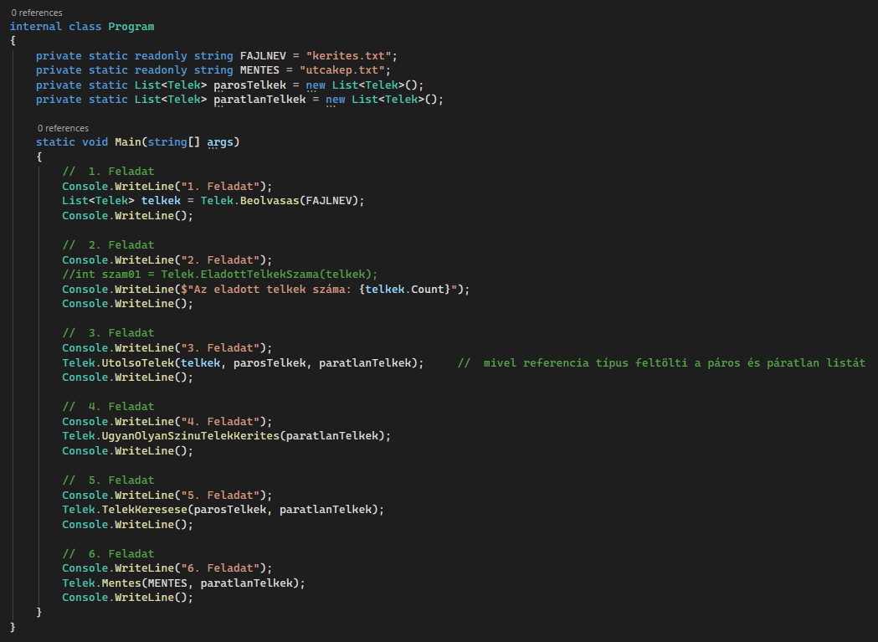
Program.cs

Slide 3
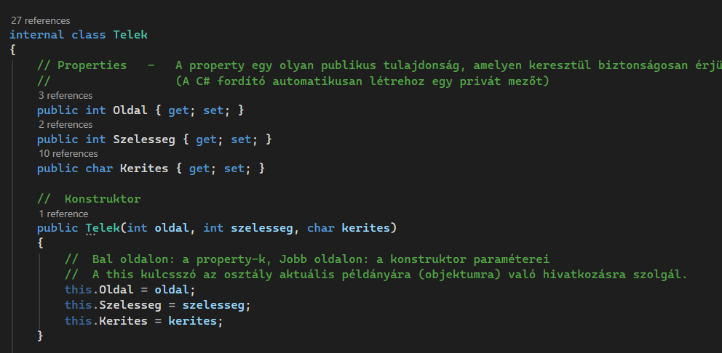
Konstruktor

Slide 4
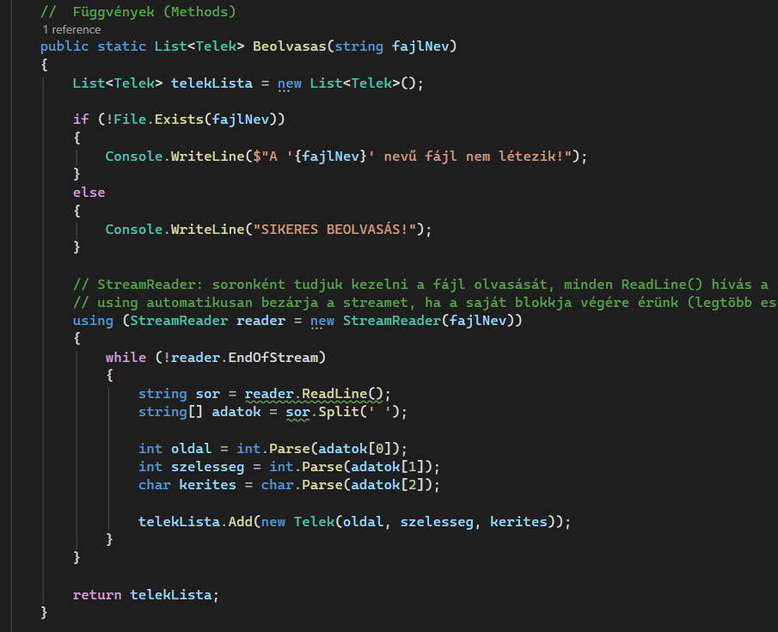
1 Feladat

Slide 5
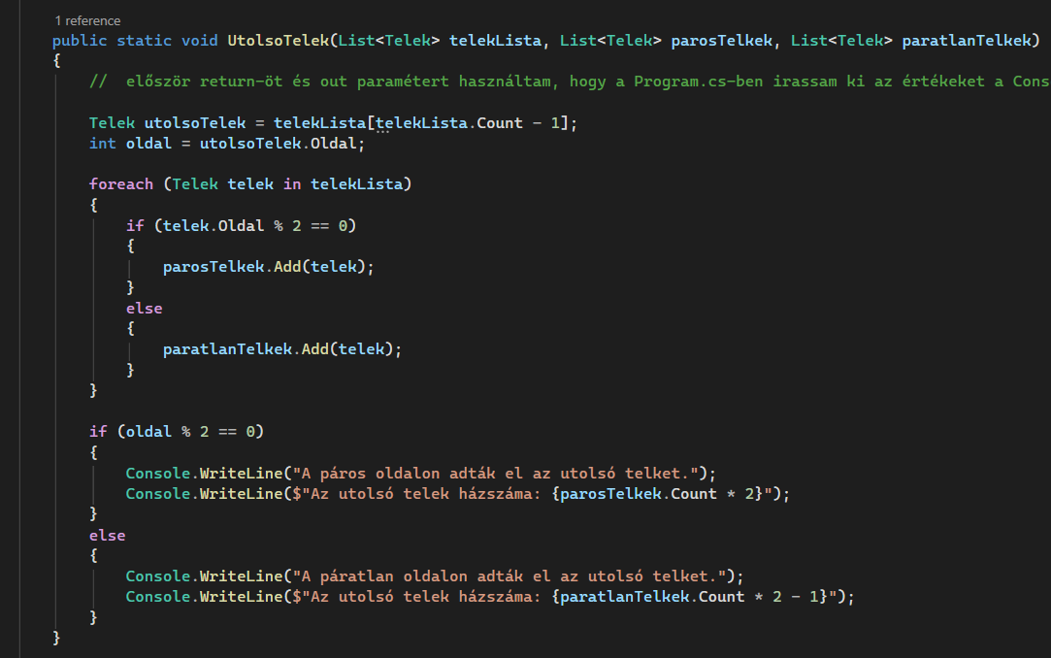
3 Feladat

Slide 6
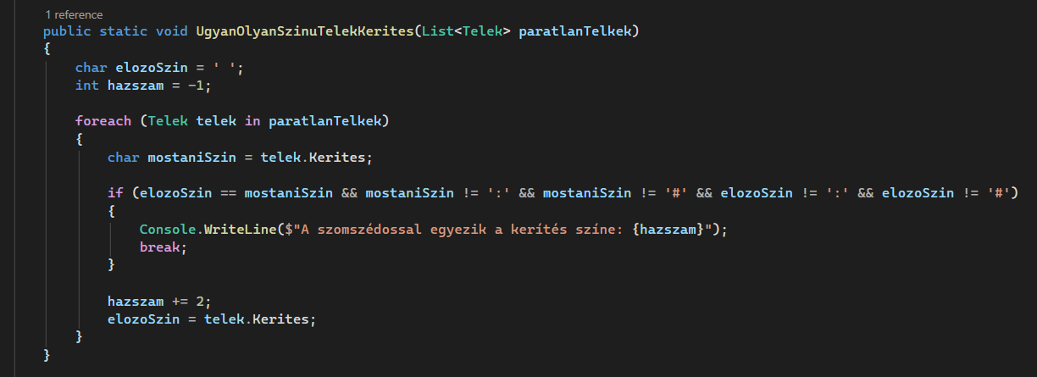
4 Feladat

Slide 7
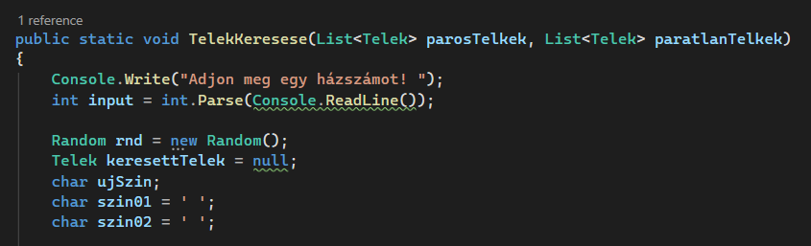
5 Feladat

Slide 8
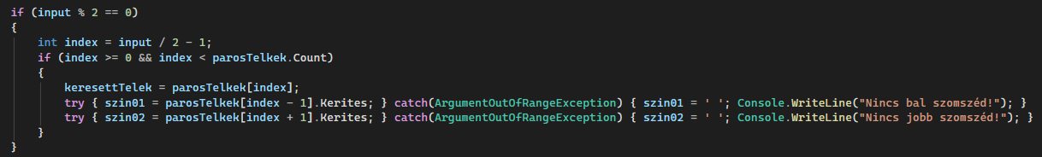
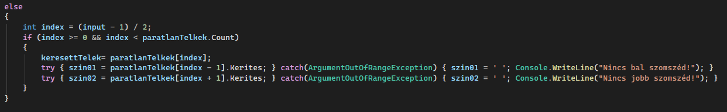
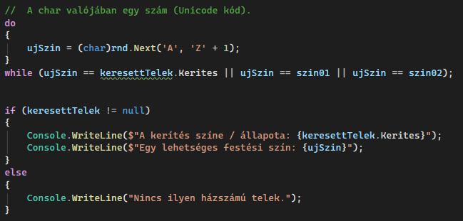

Slide 9
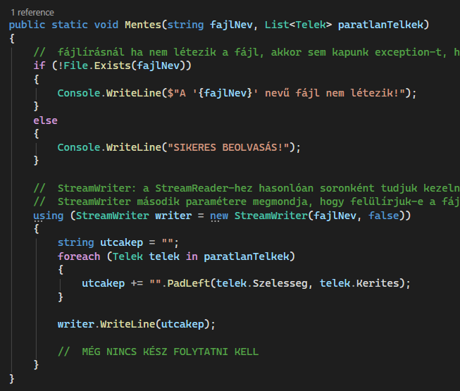
6 Feladat

Slide 10
Javítási opciók
Hibás logikai feltételek javítása
Metódusok rövidebbé és áttekinthetőbbé tétele
Biztonsági hibák javítása (pl. bemenetek ellenőrzése)
Hatékonyabb ciklusok használata
xUnit tesztek írása
and so on…

